Slide 1
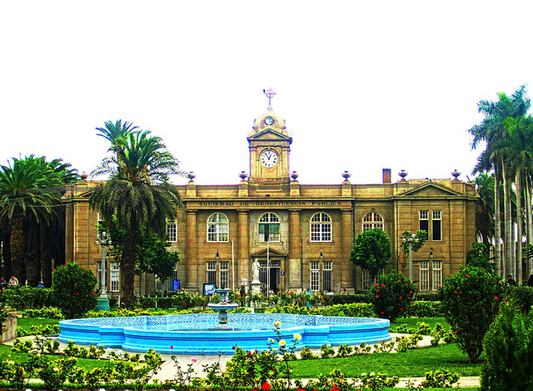

Slide 2
II CONGRESO NACIONAL DE CITOTECNOLOGIA LIMA
ROGGER VERONA RUBIO
HOSPITAL NACIONAL ARZOBISPO LOAYZA

Slide 3
GLÁNDULAS SALIVALES
Existen glándulas salivales mayores y menores.
El primer grupo está compuesto por 3 pares de glándulas: parótida, submaxilar y sublingual.
Las glándulas salivales menores son numerosas (700 a 1000) y se distribuyen en las mucosas oro faríngea, nasal, sinusal, laríngea y traqueal.

Slide 5
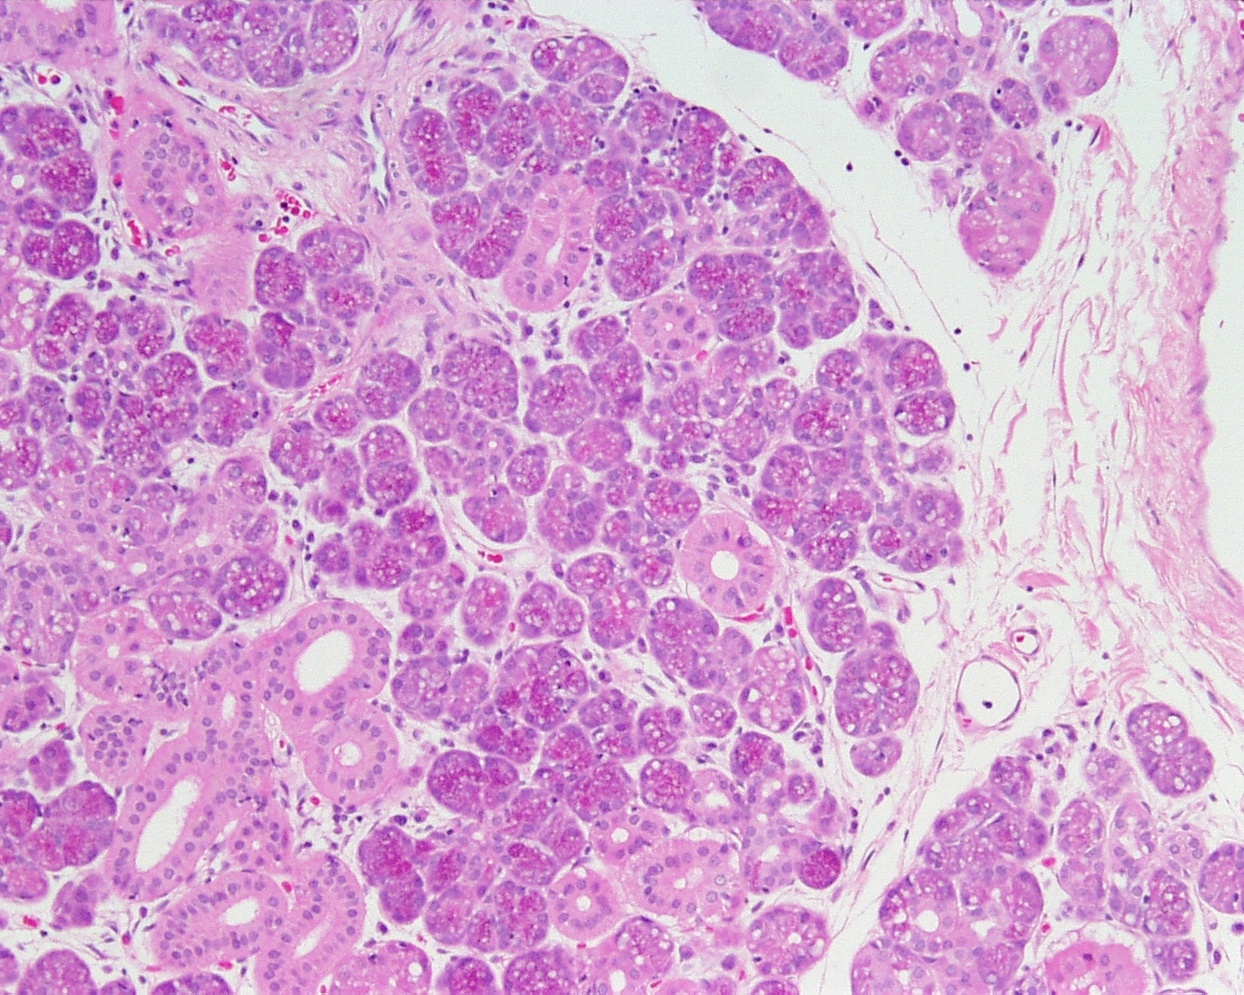
Glándula salival parótida (serosa)

Slide 6
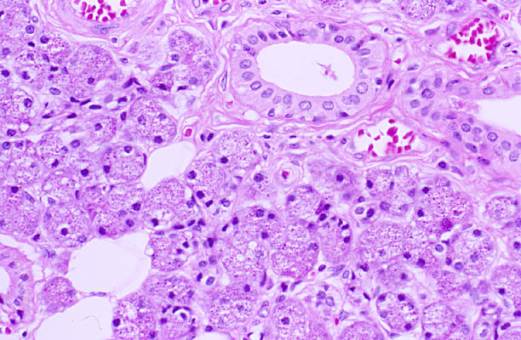
Glándula salival parótida

Slide 7
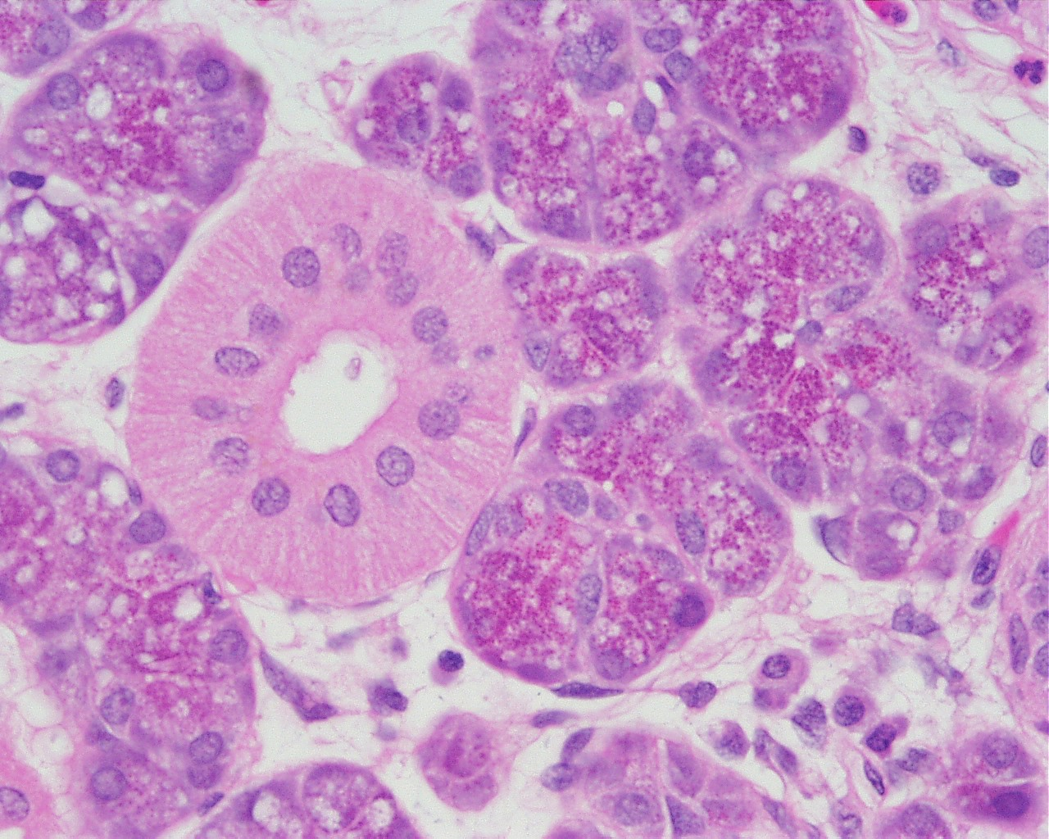
Glándula salival parótida

Slide 8
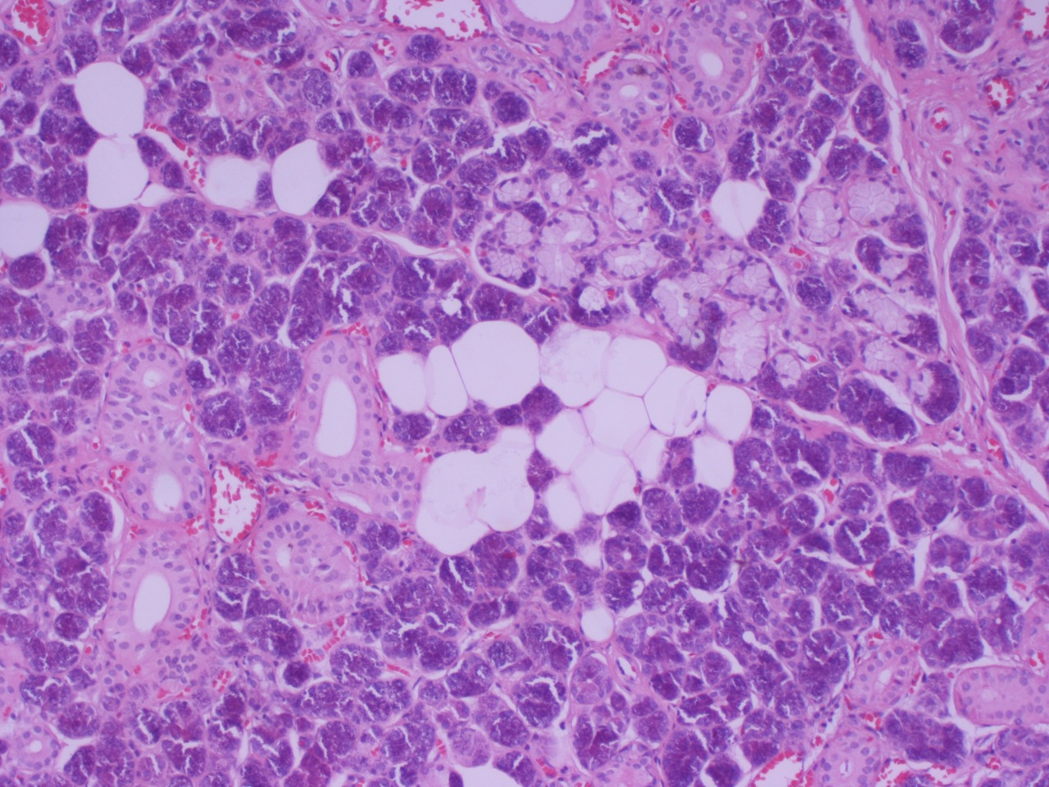
Glándula salival sub maxilar (tej. adiposo)

Slide 9
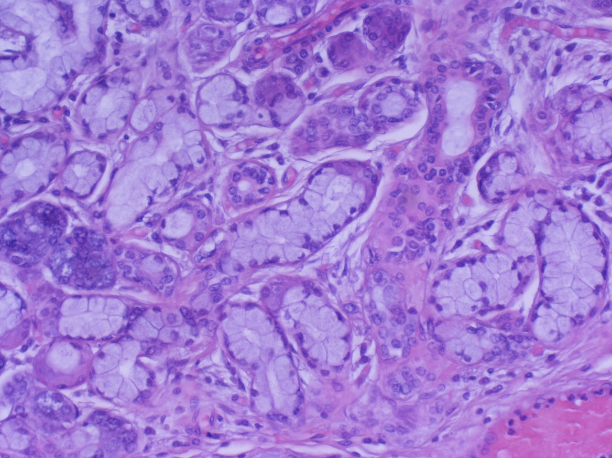
Glándula salival sub maxilar (mixta)

Slide 10
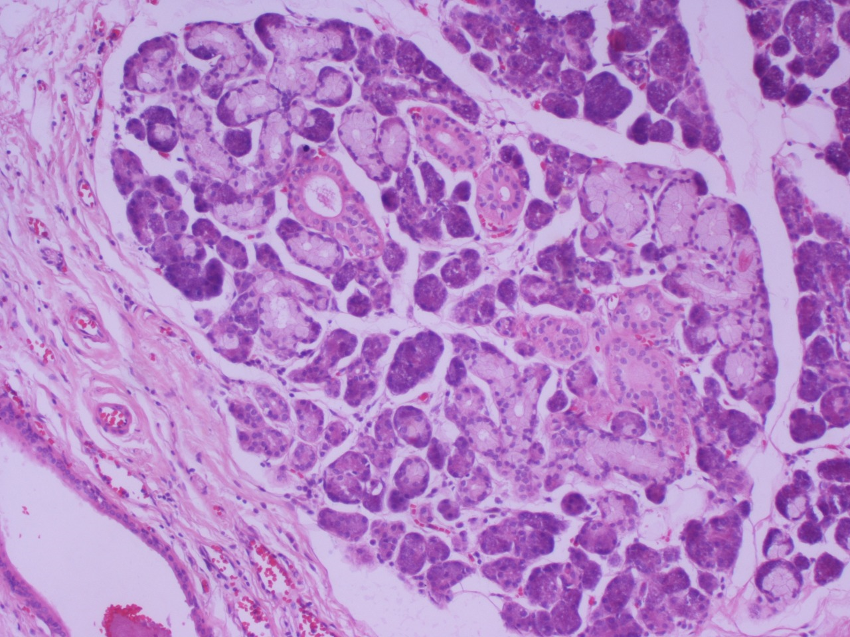
Glándula sub maxilar (mixta-serosa)

Slide 11
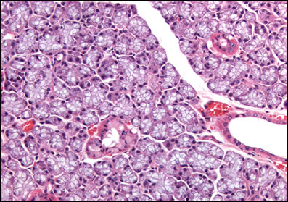
Glándula sub lingual (mixta-mucosa)

Slide 12
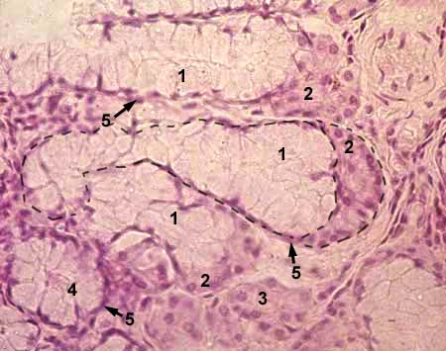
Glándula sub lingual (mixta-mucosa)

Slide 14
PATOLOGIA
El 80 % de las lesiones se localizan a nivel parotídeo (90 % lóbulo superficial, 10 % en el lóbulo profundo).
10 % en la glándula submaxilar .
El resto distribuido en varias regiones, como el paladar mayor parte de las que afectan a glándulas salivares menores.

Slide 15
CITOLOGIA GLANDULA SALIVAL
La punción-aspiración con aguja fina (PAAF) es descrita por primera vez en 1847 por Kaun y revisada por Martín en 1930, en tumores de cabeza y cuello, desde entonces su uso presentó variaciones, hasta que unos trabajos suecos en los años 50 mostraron su utilidad.

Slide 16
CITOLOGIA GLANDULA SALIVAL
Se cree que la biopsia por punción y aspiración con aguja fina (BAAF) es una prueba segura .
Virtualmente, carece de riesgo para el paciente.
Pero que tampoco ofrece una confiabilidad absoluta en el diagnóstico, fundamentalmente de procesos malignos, pues su alto número de falsos negativos así lo reflejan.

Slide 17
CITOLOGIA GLANDULA SALIVAL
La punción por aspiración con aguja fina es muy discutida.
Algunos autores la contraindican por el riesgo de diseminación tumoral, sin embargo, otros estudios demuestran la ausencia de recidiva tras realizar dicho procedimiento.
Puede servir muy bien en el diagnóstico del carcinoma escamoso y tumor de Warthin, pero en otros tumores se han detectado numerosos errores.

Slide 18
CITOLOGIA GLANDULA SALIVAL
Puede ser por aguja fina, sin embargo, ésta requiere de un citólogo experimentado y sirve sólo si los hallazgos son positivos.
La biopsia incisional, en general no se utiliza, ya que la mayoría de las veces aumenta la recurrencia de los tumores.
La biopsia excisional da mayor información.

Slide 19
CITOLOGIA GLANDULA SALIVAL
La sensibilidad de este procedimiento en la detección de tumores malignos oscila entre el 58 %-96 % y la especificidad entre el 71 %98 % .
Lo mismo sucede con la biopsia intraoperatoria por congelación, que aún presentando mejores parámetros que la BAAF, no llega a ser definitiva, estando muy supeditada a la experiencia del patólogo que la realiza.

Slide 20
CITOLOGIA GLANDULA SALIVAL
La BAAF persigue, y permite a menudo, establecer si se trata o no de un proceso tumoral, y en este último caso, determinar la naturaleza benigna o maligna del mismo.
Su carácter primario o secundario, posibilitando así una selección adecuada de esta patología salival en un sentido médico o quirúrgico.

Slide 21
CITOLOGIA GLANDULA SALIVAL
La interpretación cito morfológica de las punciones de glándula salival, puede ser en ocasiones bastante difícil.
Dada la naturaleza heterogénea y variada de su patología.
Sin embargo su eficacia y rentabilidad es indiscutible y progresiva, en relación con la experiencia del citólogo en este campo.

Slide 22
CITOLOGIA GLANDULA SALIVAL
Así, diferentes autores han demostrado la eficacia de la BAAF en la glándula salival como un método rápido, económico, seguro.
Fácil de realizar, barato poco traumático, nos da un resultado rápido.
Reduce costos de hospitalización, tiene elevados porcentajes de sensibilidad y especificidad.
Bajos porcentajes de morbilidad y mortalidad.

Slide 23
CITOLOGIA GLANDULA SALIVAL DIFICULTADES
Muestra insuficiente para diagnóstico.
Citologías negativas, sobre todo en lesiones tumorales quísticas.
La citología no debe ser utilizada como único procedimiento para descartar malignidad.
Debe utilizarse con examen complementario con otros estudios.
Técnicas de imagen.

Slide 24
LESIONES TUMORALES
Los tumores de glándulas salivales son poco frecuentes representando el 0,5 %-1 % de todos los tumores.
Constituyen el 3 % de las neoplasias que afectan a cabeza y cuello en los adultos.
En la infancia se observa alrededor del 8 %.

Slide 25
PATOLOGIA DE LAS GLANDULAS SALIVALES
SIALOADENITIS:
AGUDA ; infecciones locales, post operatorias, debilidad, desnutrición edad avanzada.
Citología: Cuadro inflamatorio, fondo necrótico y células inflamatorias, histiocitos, linfocitos, PMN, células plasmáticas.

Slide 26
Sialoadenitis aguda

Slide 27
Sialoadenitis aguda

Slide 28
SIALOADENITIS CRONICA
CRONICA; obstrucción, disminución de secreción de saliva por medicamentos, radiación, tuberculosis, micosis actinomicosis.
Citología: material escaso, aislados grupos acinares y alguna placa ductal fondo con linfocitos y células plasmáticas. Núcleos desnudos de las células acinares.
El epitelio ductal puede mostrar metaplasia pavimentosa y fibroblastos.

Slide 30
Sialoadenitis crónica

Slide 31
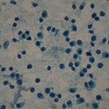
Plasmocitos macrofagos

Slide 32
Plasmocitos, macrófagos

Slide 33
GRANULOMA

Slide 34
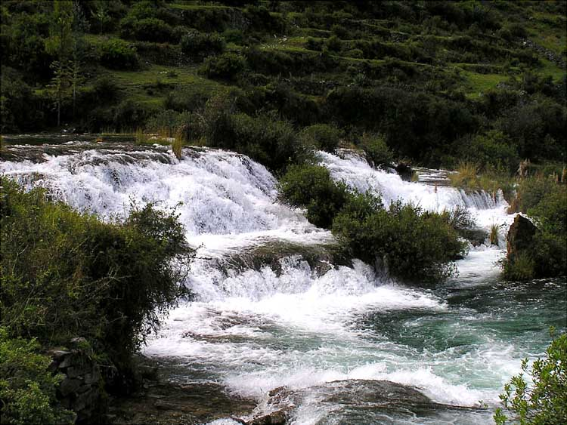

Slide 35
LESIONES TUMORALES DE GLÁNDULA SALIVAL
Tumores benignos
Adenoma pleomorfo
Tumor de Warthin, Cistoadenolinfoma,
Otros tumores benignos.
Tumores malignos
Carcinoma muco epidermoide.
Carcinoma adenoide quístico.

Slide 36
ADENOMA PLEOMORFICO
Es el tumor más frecuente de las glándulas salivales, mayores 60 y 75% de y 50% de la menores.
El más frecuente de la parótida.
Mas común en mujeres.
Presenta elementos epiteliales. matriz mixoide, mucoide y condroide.

Slide 37
ADENOMA PLEOMÓRFICO
Fondo de sustancia condromixoide de aspecto fibrilar.
Células epiteliales (formando acinis, o ductos) núcleo grande, redondeado.
Conglomerados celulares con citoplasma eosinófilo, núcleos redondeados, cromatina fina que se corresponden con el epitelio ductal.
Células mesenquimales fusiformes en el estroma.

Slide 39
ADENOMA PLEOMÓRFICO

Slide 40
ADENOMA PLEOMÓRFICO

Slide 41
ADENOMA PLEOMORFICO

Slide 42
ADENOMA PLEOMÓRFICO

Slide 43
ADENOMA PLEOMÓRFICO, ESTROMA MUCOIDE

Slide 44
ADENOMA PLEOMÓRFICO, MATRIZ MIXOIDE

Slide 45
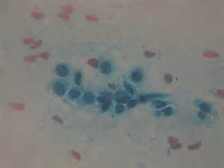
ADENOMA PLEOMÓRFICO

Slide 46
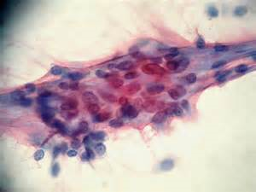
ADENOMA PLEOMÓRFICO

Slide 47
ADENOMA PLEOMÓRFICO

Slide 49
Tumor de Warthin
Tumor benigno, representa 8% de los tumores de la parótida, raramente en otras glándulas, mas frecuente en varones.
La histogénesis es incierta.
Parénquima epitelial, papilar.
Estroma linfoide, con centros germinales.

Slide 50
WARTHIN

Slide 51
WARTHIN

Slide 52
Warthin
Material abundante seroso o mucoso.
Células en mono capa.
Citoplasma amplio, bien delimitado núcleo claro redondeado con un pequeño nucléolo.
Células epiteliales que pueden aparecer en grupos o de forma suelta.
Linfocitos.
Fondo sero mucinoso con detritus, macrófagos y células gigantes.

Slide 53
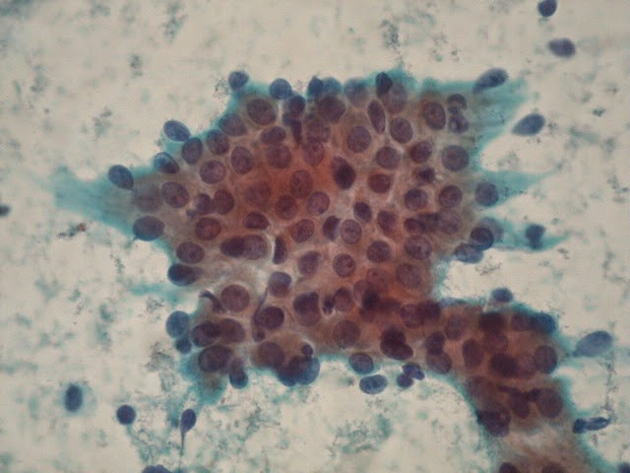
Warthin

Slide 54
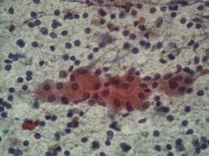
Warthin

Slide 55
WARTHIN

Slide 56
WARTHIN

Slide 57
WARTHIN

Slide 58
WARTHIN

Slide 59
ONCOCITOMA
Tumor benigno de crecimiento lento de glándulas salivales mayores.
Células grandes de citoplasma eosinofílico (oncocitos).
Se presentan como láminas o acinos.

Slide 60
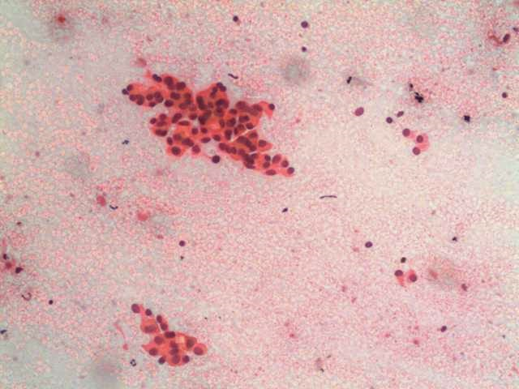
oncocitoma

Slide 62
MIOEPITELIOMA
Es un adenoma compuesto exclusivamente por células mioepiteliales, que pueden tener patrón tubular, alveolar, trabecular.

Slide 63
MIOEPITELIOMA

Slide 64
MIOEPITELIOMA

Slide 65
CARCINOMA MUCO EPIDERMOIDE
Tumor maligno más frecuente de la glándula salival mayor y menor.
Mas frecuente en niños y adolescentes.
Tiene relación con radioterapia, por lo que es importante este antecedente.
Células muco secretoras, pavimentosas, intermedias y claras.
La atipia es variable.

Slide 66
CARCINOMA MUCO EPIDERMOIDE

Slide 67
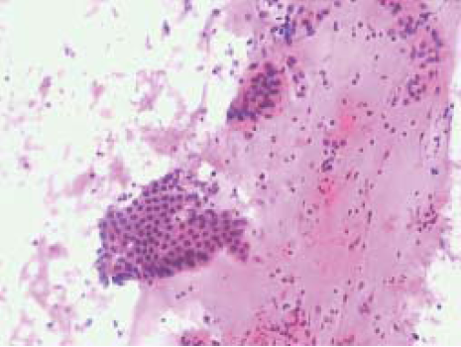
Carcinoma muco epidermoide abundante material mucoso

Slide 68
CARCINOMA MUCO EPIDERMOIDE

Slide 69
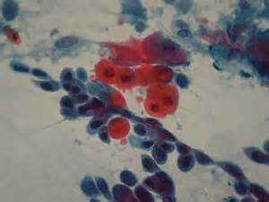
CARCINOMA MUCO EPIDERMOIDE

Slide 70
CARCINOMA MUCO EPIDERMOIDE

Slide 71
CARCINOMA MUCO EPIDERMOIDE

Slide 73
CARCINOMA ADENOIDE QUÍSTICO
Es un tumor muy maligno de las glándulas salivales, debido a su gran capacidad invasora.
Histológicamente patrón cribiforme.
Células epiteliales malignas ductales y células mioepiteliales, dispuestas en forma de conductos, con espacios quísticos que le dan el nombre.

Slide 74
CARCINOMA ADENOIDE QUÍSTICO
A la aspiración se obtiene un material viscoso semisólido.
La celularidad se dispone en elementos aislados, en pequeñas placas, en formaciones globulares con centros vacios u ocupados por una bola que característicamente toma una tinción intensa, violeta con el Giemsa y roja con el PAS.
Las células son pequeñas muestran escaso citoplasma un núcleo redondeado con cromatina gruesa y en un periferia y pequeño nucléolo.

Slide 75
CARCINOMA ADENOIDE QUÍSTICO
Cuando se ven elementos glandulares, las células son grandes, de citoplasma vacuolado.
Células escamosas intermedias tienen citoplasma amplio y eosinófilo.
Células pavimentosas muestran limites citoplasmáticos precisos, grandes citoplasmas eosinófilo y núcleos de cromatina gruesa con nucleolo fácilmente visible.
El fondo es sucio con un material amorfo y granulado correspondiente.

Slide 76
Carcinoma Adenoide Quístico (cilindroma)

Slide 77
Carcinoma Adenoide Quístico (cilindroma)

Slide 78
CARCINOMA ADENOIDE QUÍSTICO

Slide 79
Carcinoma adenoide quístico, células escamosas muestran limites citoplasmáticos precisos

Slide 80
Adenoide quístico solido

Slide 81
Carcinoma adenoide quístico

Slide 82
Ca. Adenoide quístico, atipia moderada.

Slide 83
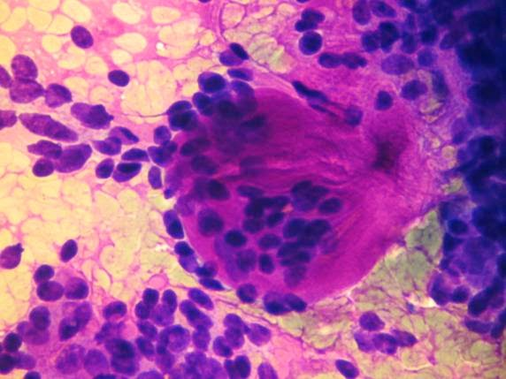
CA. ADENOIDE QUÍSTICO CÉLULAS CON MODERADA ATIPIA

Slide 84
Carcinoma adenoide quístico formaciones globulares con centros vacios u ocupados por material mucoide

Slide 85
Carcinoma adenoide quístico formaciones globulares con centros vacios u ocupados material mucoide.

Slide 86
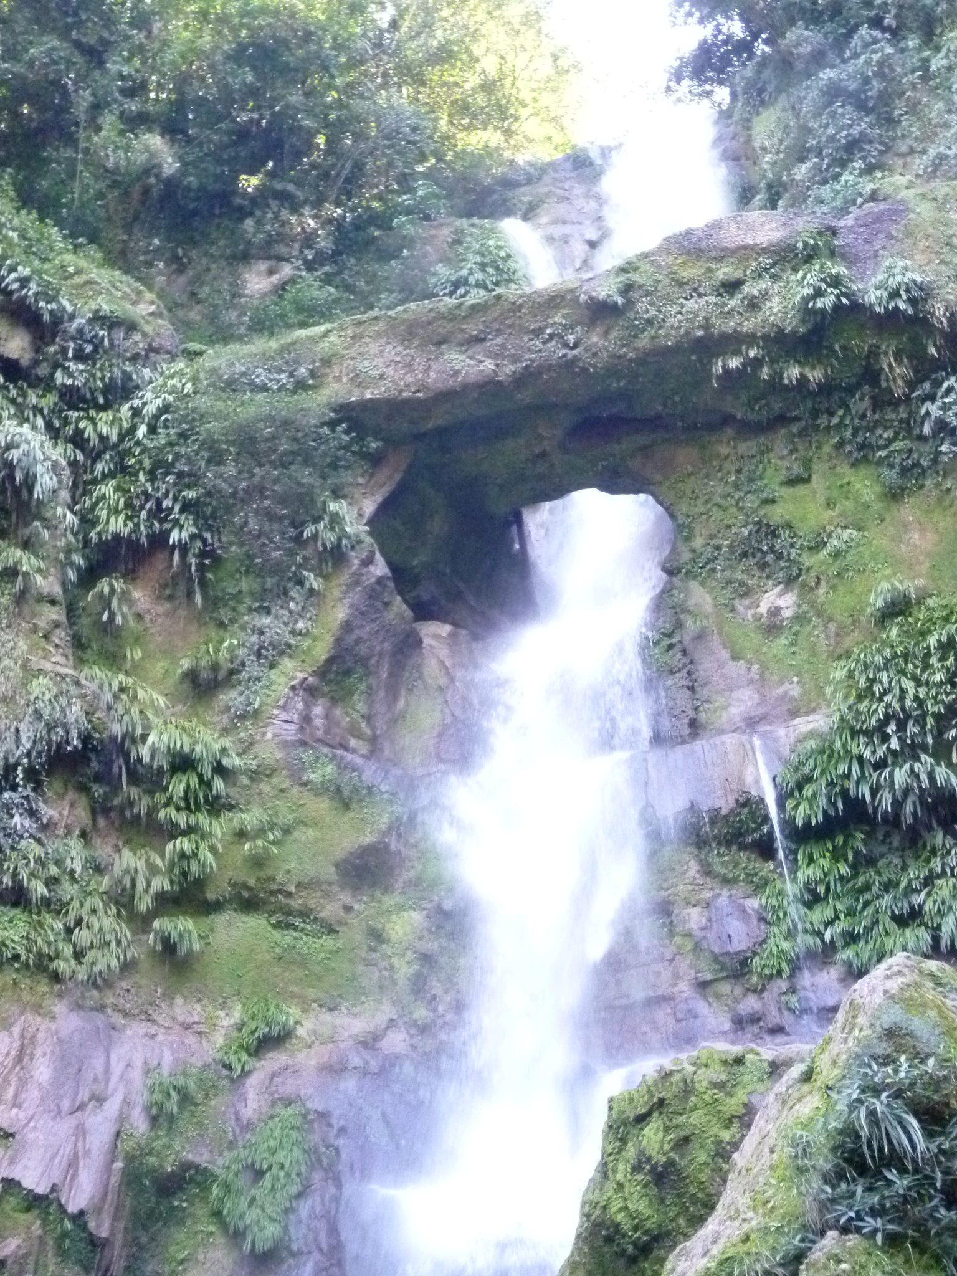
CATARATA DEL BREO SAN MARTIN
GRACIAS

